Slide 1
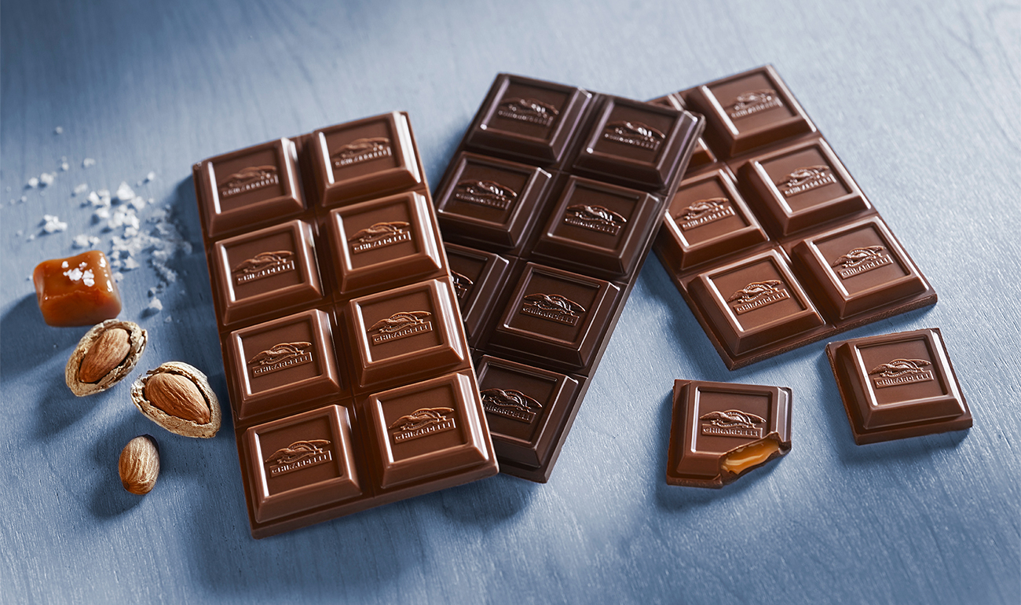
КРАТКОСРОЧНЫЙ ПРОЕКТ В ПОДГОТОВИТЕЛЬНОЙ ГРУППЕ
ШОКОЛАД
Г. Сухой Лог

Slide 2
ЦЕЛЬ: Познакомить детей с историей шоколада
ЗАДАЧИ:1. Ознакомиться с историей возникновения шоколада.
2. Проанализировать состав шоколада, и из каких веществ он состоит, выяснить их воздействие на организм человека.
3. Дать рекомендации по определению качественного шоколада.
4. Сделать выводы о пользе или вреде шоколада.
Методы исследования:
1.изучение литературных и электронных источников информации;
2.систематизирование и обобщение найденного материала;
3. анализ полученных результатов;
4.Праздник шоколада.
Объект исследования: шоколад
Гипотеза: предполагаем, что шоколад положительно воздействует на организм человека.

Slide 3
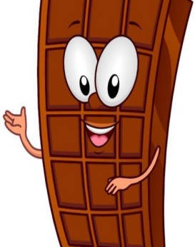
Актуальность
Шоколад один из популярных продуктов питания и чаще всего используется для приготовления десертов, кондитерских изделий. Значимость исследования велика, поскольку человек должен употреблять качественные продукты, и это залог его здоровья.

Slide 4
СВЕДЕНИЯ О ШОКОЛАДЕ.
Классификация шоколада.
Шоколад подразделяют на группы по следующей классификации:
по структуре: жидкий и твёрдый
по вкусовым качествам (по содержанию какао-порошка):
- горький – более 60%;
- полугорький (десертный) – около 50%;
- молочный – около 30%.
по цветовой гамме: темно – коричневый (черный), коричневый, белый.
по составу: с добавлением различных ингредиентов - изюма, орехов, печенья и др., без добавления - чистый шоколад
по форме:
- плиточный монолитный;
- плиточный пористый;
- батончики (монолитные или пористые) с начинкой или без неё;
- шоколадные медали и шоколадные фигуры;
- узорчатый шоколад (для украшения тортов).

Slide 5
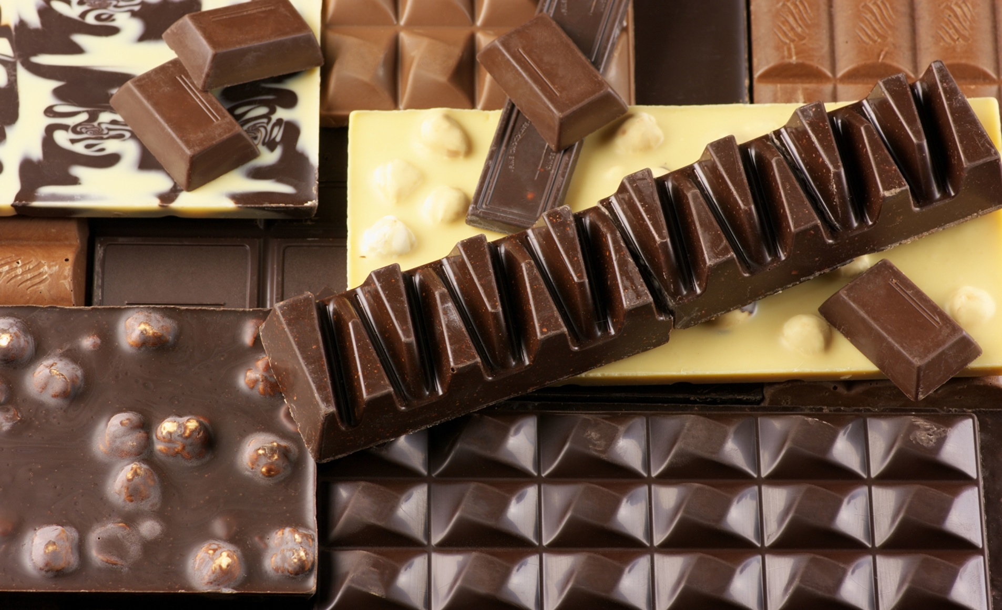
в зависимости от рецептуры и способа обработки:
-обыкновенный, с добавлениями или без;
-десертный, с добавлениями или без;
-с начинками;
-белый;
-диабетический
Вот основные сведения о шоколаде.

Slide 6
ПЛАН ПРОВЕДЕНИЯ.
Мероприятие | Действие | Участники
Изучение пользы и вреда | Экспериментирование | Дети, воспитатели, ст.медсестра
Изобразительная деятельность | Рисование «Королева страны шоколада» | Воспитатели дети
Кондитерская фабрика | Игры с песком на участке «Шоколадные фигурки» | Воспитатели дети
Развлечение | В гостях у королевы шоколада | Воспитатели, дети, инструктор по ФИЗО

Slide 7
Экспериментируем

Slide 8
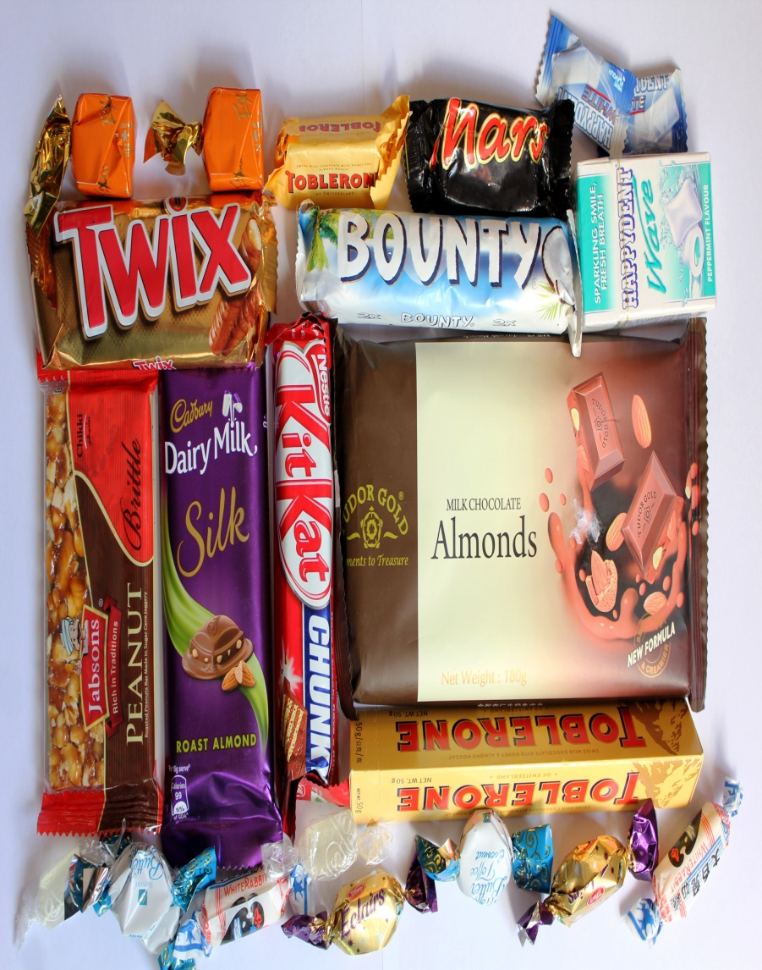
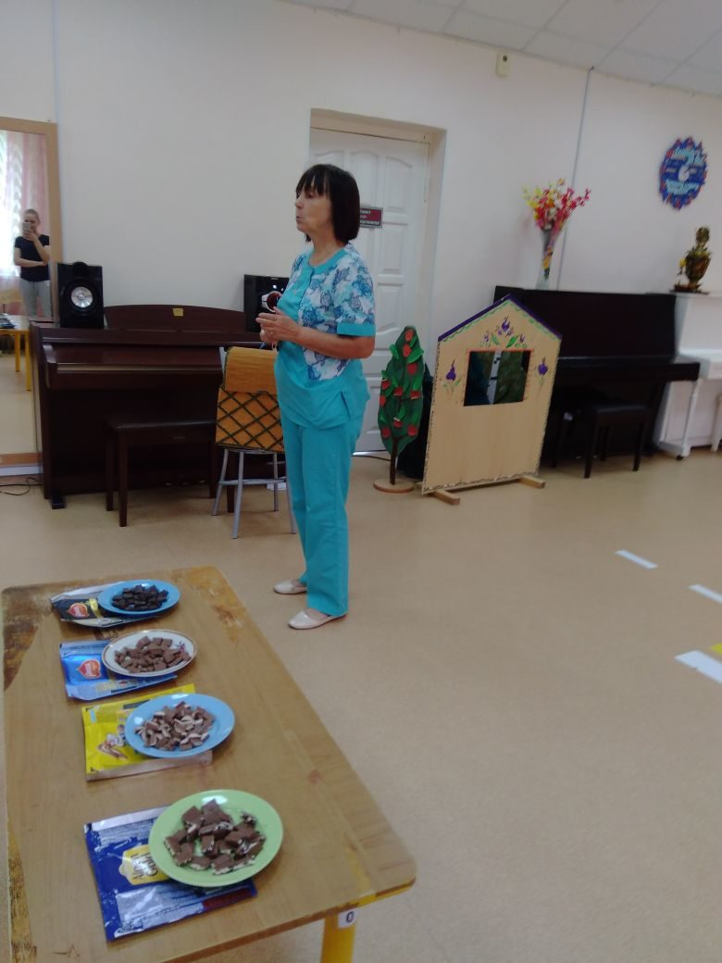
СОВЕТЫ НАШЕГО ДОКТОРА

Slide 9
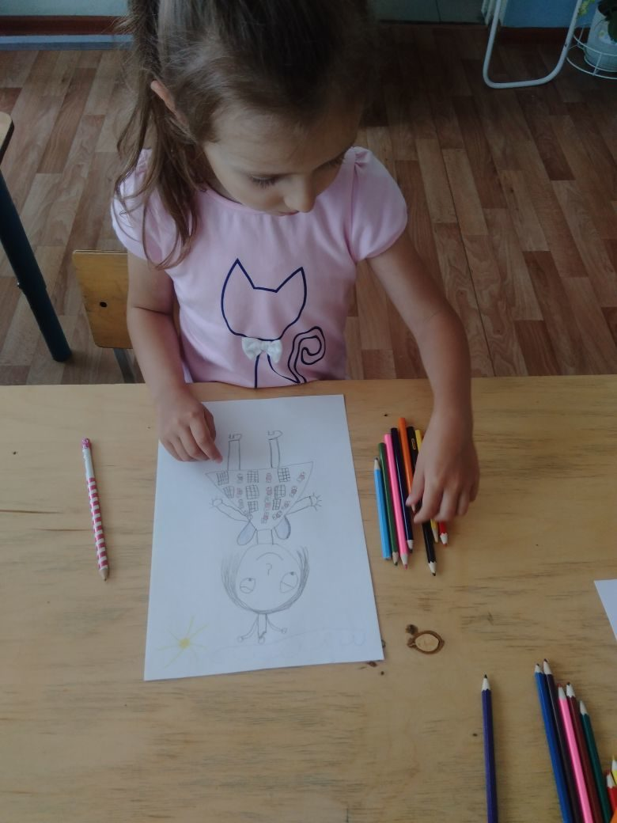
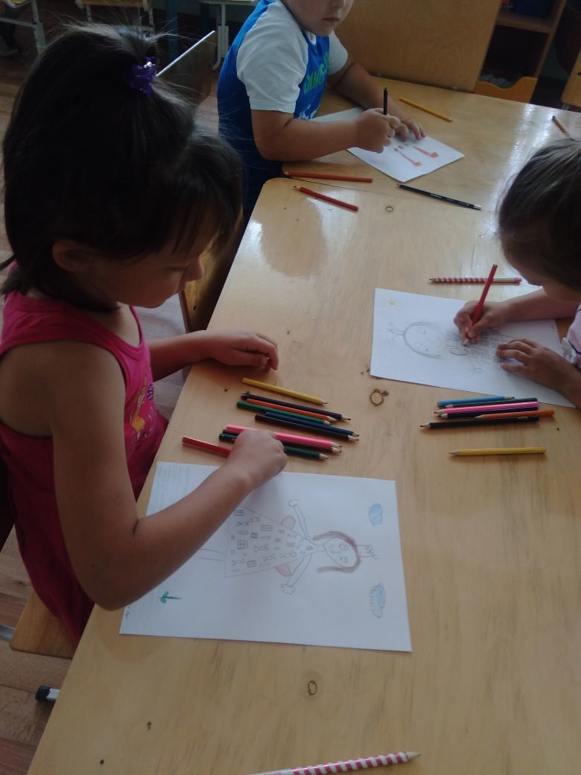
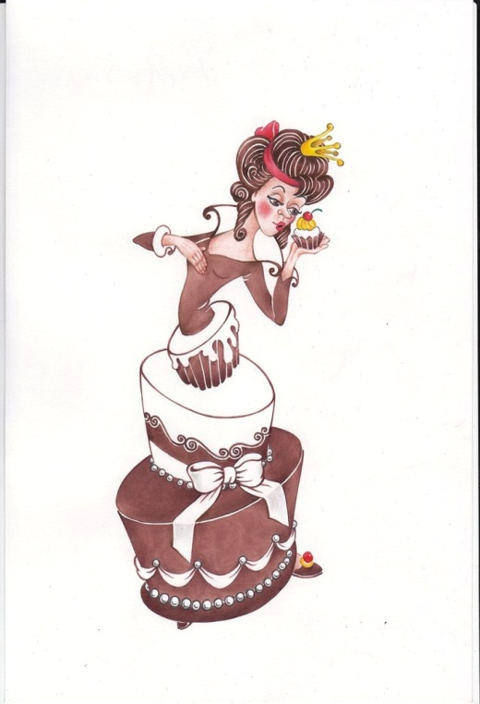
МЫ РИСУЕМ КОРОЛЕВУ ШОКОЛАДА

Slide 10
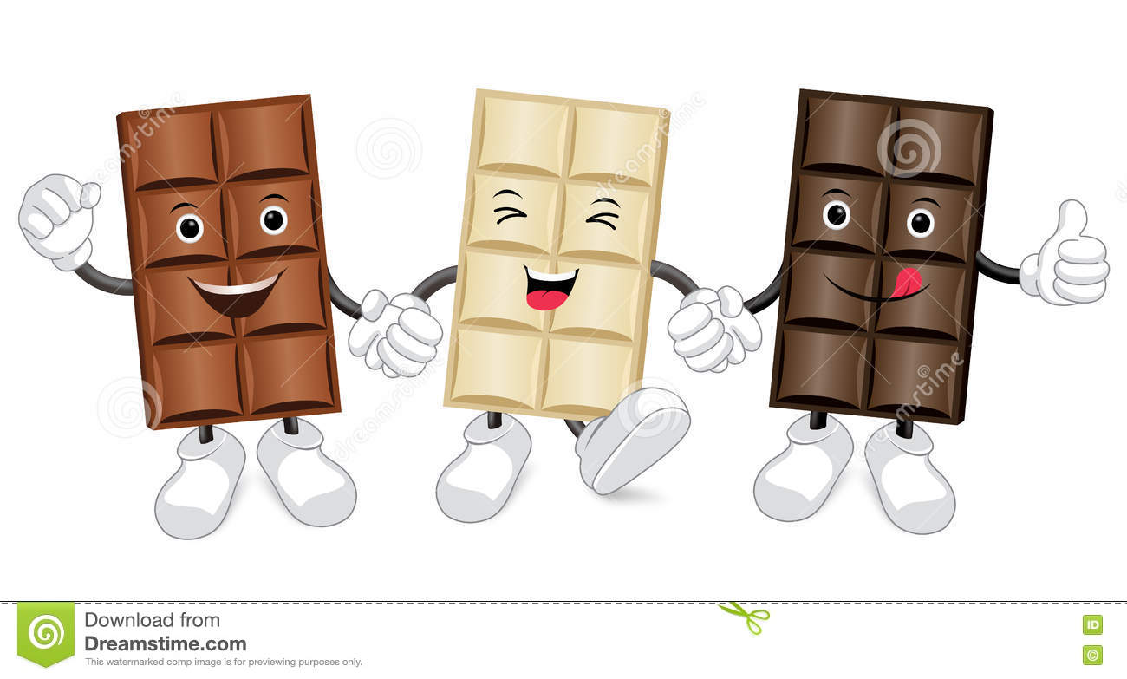
В гостях у королевы шоколада.

Slide 11
ИСТОРИЯ ВОЗНИКНОВЕНИЯ ШОКОЛАДА.
Впервые человек начал специально возделывать какао на территории нынешнего Перу. Из истории происхождения шоколада известно, что первыми, кто начал регулярно употреблять его в виде горького напитка, были племена ацтеков и майя. Из Южной Америки шоколад попадал в Европу, где так же в виде напитка, но уже с сахаром шоколад приобрел популярность в высшем свете. Этот путь был длин и ветвист, оброс множеством мифов и легенд. Интересно, что индейское название дерева – какао, плоды которого и использовали люди, прижилось в Новом Свете как название напитка. Странно то, что другие продукты из какао-бобов получили иное название – шоколад, хотя у индейцев густой холодный напиток из какао с ванилью и специями назывался близким по звучанию словом «чоколатль» Начало истории шоколада в России дала императрица Екатерина Великая. Говорят, что это лакомство в 1786 году преподнес двору ее императорского величества посол Венесуэлы

Slide 12
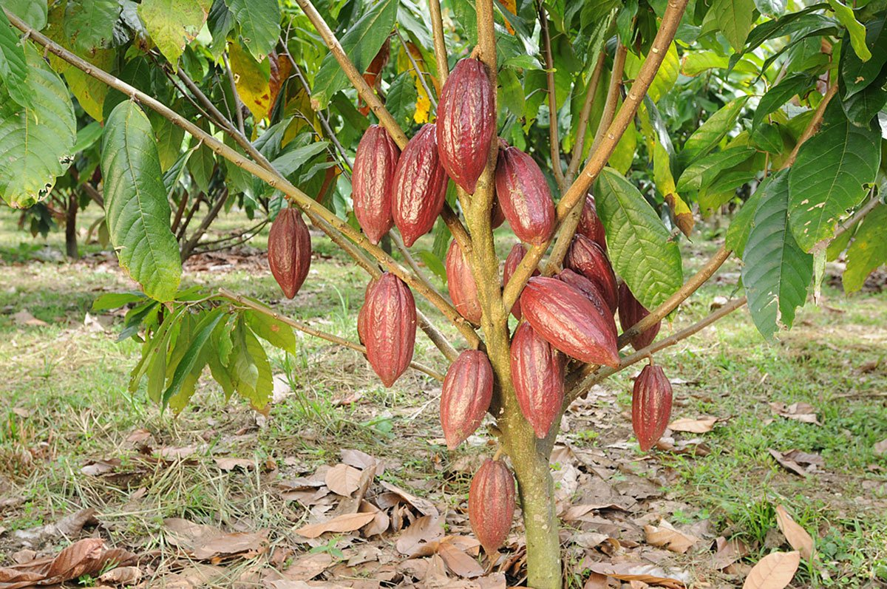
КАКАО ДЕРЕВО ИЗ КОТОРОГО ДЕЛАЮТ ШОКОЛАД

Slide 13
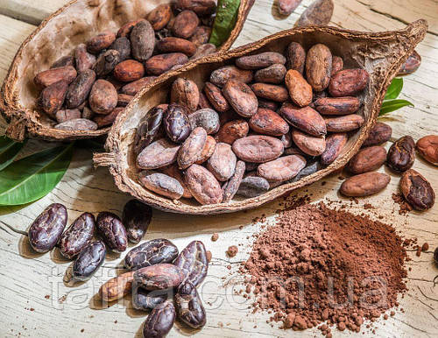
ОБРАБОТКА КАКАО БОБОВ.

Slide 14
Как люблю я шоколад, Я ему всегда - так рад! Разбуди меня хоть ночью, - Шоколада, съешь кусочек? Съем, конечно, шоколад, Сразу плиток пять подряд. И скажу всем по секрету: - Съесть могу я и конфету, Но не буду я, так рад, Мне по нраву – шоколад.

